Slide 1
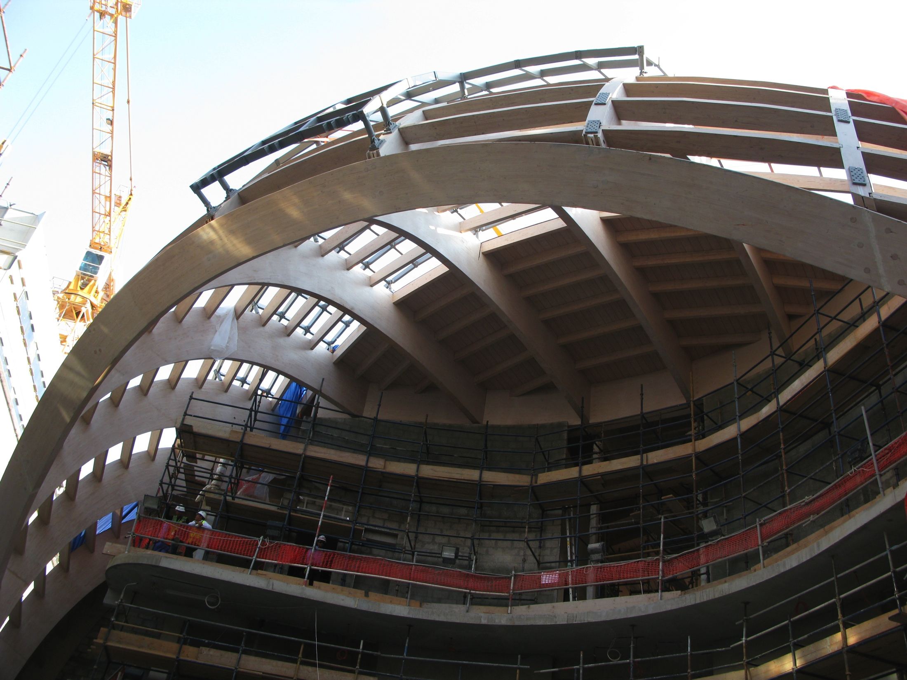
Le BTS Systèmes Constructifs Bois et Habitat Validé en CPC le 15 novembre 2013 à l’unanimité
PNF du 21 novembre

Slide 2
Vers une réorganisation des BTS
Proposer une classification permettant d’identifier, dans les référentiels d’emploi comme dans les connaissances à enseigner, des éléments communs partageables entre différentes formations.
Cette mutualisation, totale ou partielle, de certaines phases de formation permettrait de proposer des activités communes à plusieurs sections, des projets collaboratifs enrichissants.
Cette classification permet d’envisager de façon cohérente et coordonnée la rénovation des BTS existants en définissant les contenus de certains modules de formation qui peuvent être repris dans des formations différentes.
Notes:
.

Slide 3
Exemple des réflexions sur une généralisation aux BTS STI
Métiers de la conception de systèmes
Métiers de la formulation des industries de procédés
Métiers des laboratoires des industries de procédés
Métiers du pilotage et de la maintenance
Métiers de la conception de process
Industrie des procédés
Industrie et construction
Notes:
Cette proposition tient compte des dernières rénovations de BTS dans ce domaine, qui ont toutes privilégiées une approche de type « Conception » au sens large du terme ( conception de produit, conception de process), dans un domaine industriel donné.
L’approche « Conception de produits »
L’approche « Conception de process »
L’approche « Pilotage et gestion de processus complexes »

Slide 4
Les approches technologiques et professionnelles
L’approche technologique (STI2D et IUT), qui part d’une approche pluri technologique au niveau bac à l’acquisition de compétences larges dans un domaine technique.
L’approche professionnelle (Bac pro et BTS), qui s’appuie sur un métier précis d’un domaine industriel. C’est une approche complémentaire de celle des IUT, qui forme à des compétences plus pointues s’exerçant sur un champ d’application relatif à un métier.
Dans l’approche professionnelle, la différence « de métier » entre un bac pro et un BTS est simple :
le bac pro est un opérateur qualifié, qui intervient sur un système, quelle que soit sa complexité;
Le BTS est un concepteur de produit et/ou de process (série) ou d’ouvrage (unitaire).

Slide 5
Activités Professionnelles des BTS Conception de systèmes
Générique, à affiner par BTS
Le niveau de responsabilité : il est défini comme un indicateur de niveau d’intervention et d’implication.
Le niveau qualifie le niveau moyen de l’ensemble des tâches liées à l’activité, certaines tâches peuvent être d’un niveau supérieur ou inférieur
Activités Professionnelles (macro) |  | Niveau de responsabilité
A1 | Répondre à une affaire | ■■□□
A2 | Concevoir les Systèmes du domaine considéré | ■■■■
A3 | Pré-industrialiser le produit | ■■■□
A4 | Gérer la vie du système (préparer, conduire un chantier de réalisation et/ou de maintenance) | ■■■■

Slide 6
Activités Professionnelles des BTS Conception de process
Générique, à affiner par BTS
Le niveau de responsabilité : il est défini comme un indicateur de niveau d’intervention et d’implication.
Le niveau qualifie le niveau moyen de l’ensemble des tâches liées à l’activité, certaines tâches peuvent être d’un niveau supérieur ou inférieur
Activités Professionnelles |  | Niveau de responsabilité
A1 | Répondre à une affaire | ■■□□
A2 | Concevoir les environnements de production du domaine considéré | ■■■□
A3 | Optimiser le triptyque coûts-délais-qualité de la réalisation du produit | ■■■■
A4 | Gérer la réalisation du produit | ■■■■

Slide 7
Positionnement du BTS SCBH
Réponse à un appel d’offre:
C1-1,C1-2,C2-2,C2-3,C2-4, C3-2
Conception technique :
C1
Activités de Production:
Compétences C2-1
Préparation Technique:
C2,C3-1,C3-2
Conception et Préparation de travaux
Conduite de travaux
Installation Chantier :C2-4, C3-2
Réalisation Chantier: C2-1,C2-2,C2-4,C3
Réception chantier: C1-4, C2-1,C2-2,C2-4,C3

Slide 8
Une organisation partagée
Début Année
Vacances de noël
Vacances d’hiver
Vacances de printemps
Vacances de toussaint
Fin Année
2 sem.
6 à 8 semaines
Première
Stage 1
Positionnement
Cycle 1
Cycle 2
Stage 2
Bilan
Terminale
Cycle 4
Cycle 3
Projet EPS

Slide 9
Un nouveau défi pédagogique
Réussir en BTS, un nouveau défi pédagogique :
compenser le déficit de culture technique d’un métier pour les bacheliers STI2D ;
compenser le déficit de conceptualisation dans les enseignements généraux et technologiques pour les bacheliers professionnels.
Un espace d’expérimentation et de liberté et pédagogique pour les équipes enseignantes, générales et professionnelles.

